Slide 1
JAG Summer Camp 2013 Day 4
問題 I – Multi Path Story
原案:森
解答例：森、山添
解説：森

Slide 2
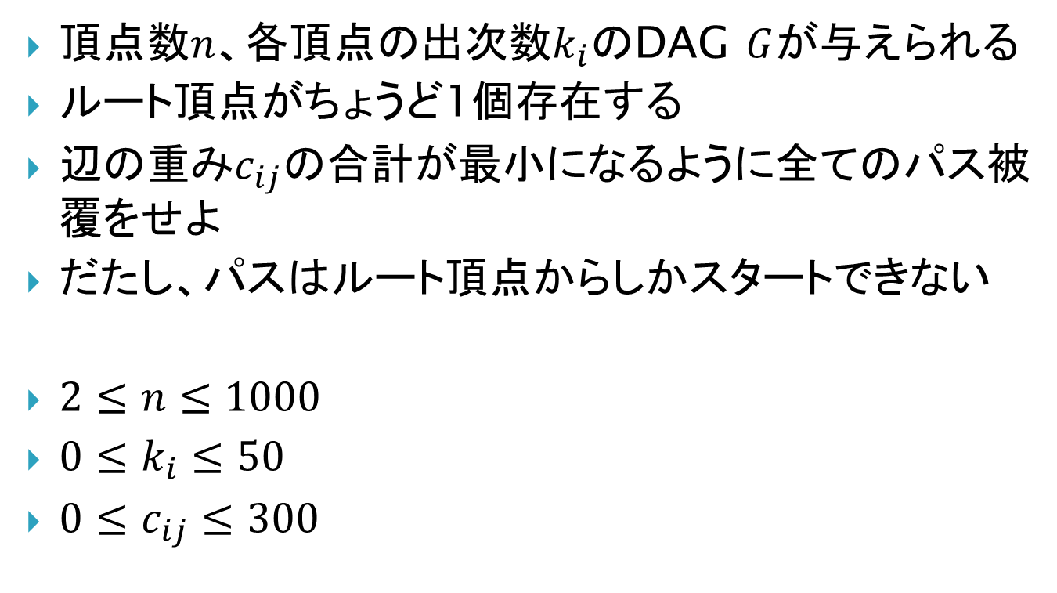
問題
頂点数$n$、各頂点の出次数$k_{i}$のDAG $G$が与えられる
ルート頂点がちょうど1個存在する
辺の重み$c_{ij}$の合計が最小になるように全てのパス被覆をせよ
だたし、パスはルート頂点からしかスタートできない
$2≤n≤1000$
$0≤k_{i}≤50$
$0≤c_{ij}≤300$

Slide 3
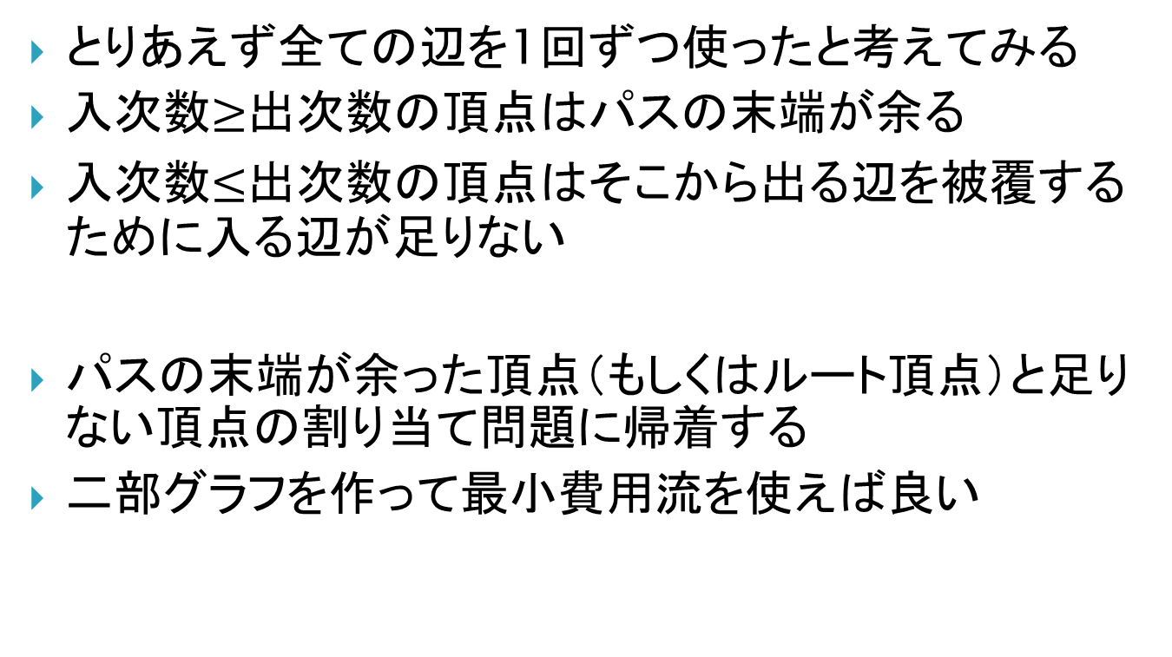
解法
とりあえず全ての辺を1回ずつ使ったと考えてみる
入次数$≥$出次数の頂点はパスの末端が余る
入次数$≤$出次数の頂点はそこから出る辺を被覆するために入る辺が足りない
パスの末端が余った頂点（もしくはルート頂点）と足りない頂点の割り当て問題に帰着する
二部グラフを作って最小費用流を使えば良い

Slide 4
別解
普通に容量下限1の最小費用流
アリ本とかに載ってます

Slide 5
コーナーケース
クソゲーの場合オーバーフローします
  ラスト手前まで直線
  ラスト直前で限界まで分岐
  すべての分岐から多重辺で1つの結末へ収束

Slide 6
ジャッジ解
森
  231行 6600B
山添
  131行 3200B

Slide 7
結果
First AC
  (‘ω’)こんな感じの顔にキモい顔文字で使う指があります。 確か顔3つあります。 (102分)
AC / Submit
  2/ 21 (10%)
AC / Trying people
  2/ 5 (20%)

